Slide 1

PHÒNG GIÁO DỤC VÀ ĐÀO TẠO QUẬN LONG BIÊN
TRƯỜNG TIỂU HỌC PHÚC LỢI
TIẾNG VIỆT
ĐỌC
BÀI 15: NHỮNG CON SAO BIỂN (TIẾT 1+2)

Slide 2



Ôn và khởi động (Xe bus yêu thương)

Slide 3

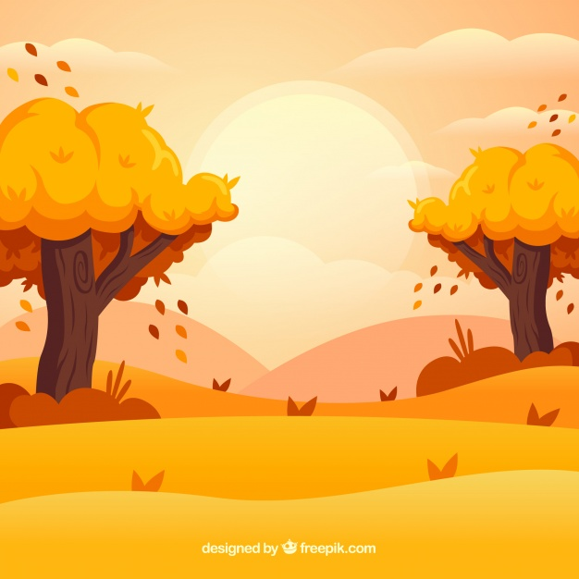
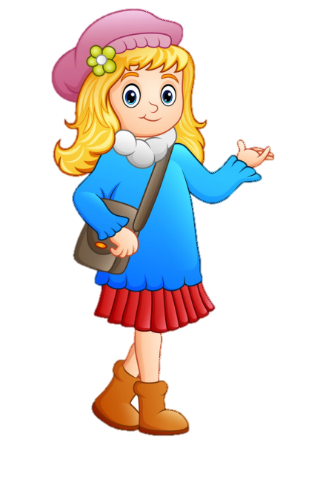
Bài trước em học bài gì?
A. Bờ tre đón khách
B. Tiếng chổi tre
C. Cỏ non cười rồi

Slide 4
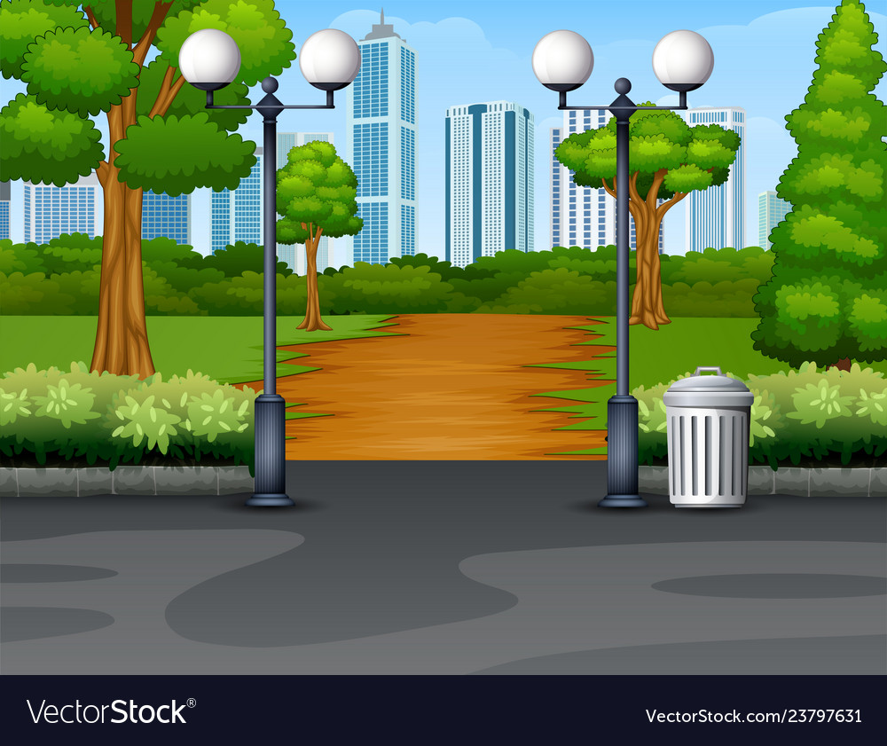
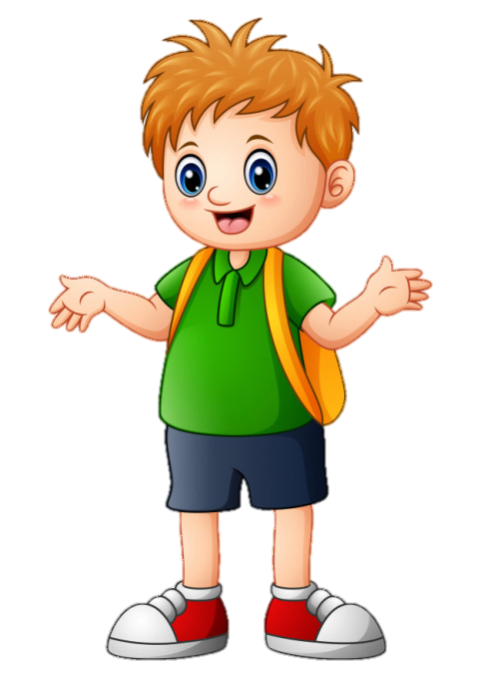
Trong bài Cỏ non cười rồi viết về múa nào?
A. Mùa hè
B. Mùa xuân
C. Mùa đông

Slide 5


…. kêu uôm uôm
Ao chuôm đầy nước.
A. Dế
B. Cóc
C. Ếch

Slide 7





Bài 15: Những con sao biển
Notes:
Bài giảng thiết kế bởi: Hương Thảo - tranthao121004@gmail.com

Slide 8
Khởi động

Slide 9
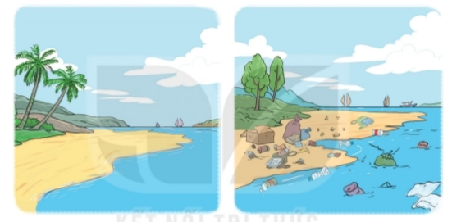
Nói về sự khác nhau giữa 2 bức tranh
Bãi biển trong xanh, sạch sẽ
Bãi biển bẩn thỉu, đầy rác

Slide 10



Theo em, chúng ta cần làm gì để giữ cho biển luôn sạch đẹp?
Notes:
Bài giảng thiết kế bởi: Hương Thảo - tranthao121006@gmail.com

Slide 11
Để giữ cho biển luôn sạch đẹp chúng ta cần:
Cùng nhau dọn sạch rác thải bờ biển, ven khu vực bờ biển
Cùng nhau kêu gọi mọi người hung tay giữ gìn vệ sinh chung
Cùng nhau bảo vệ môi trường
Cùng nhau thu gom giác thải bằng hàng tuần, hàng tháng định kì.
Tuyên truyền người dân và khách du lịch nâng cao ý thức giữ gìn vệ sinh và cảnh quan chung.

Slide 12

Thứ hai ngày 14 tháng 3 năm 2022
Tiếng Việt: Đọc
Những con sao biển (tiết 1+2)

Slide 13








Đọc đúng, rõ ràng toàn bài, biết nghỉ hơi sau các dấu chấm, dấu phẩy giữa các cụm từ
Trả lời được các câu hỏi của bài.
Hiểu được: Cậu bé đang nhặt những con sao biển và ném chúng trở lại đại dương trong khi có người nói cậu làm vậy là vô ích.
MỤC TIÊU
3
4

Slide 14
Đọc mẫu
Những con sao biển
Một người đàn ông đang dạo bộ trên bãi biển khi chiều xuống. Biển đông người, nhưng ông lại chú ý đến một cậu bé cứ liên tục cúi xuống nhặt thứ gì đó lên rồi thả xuống biển.
Tiến lại gần hơn, ông thấy cậu bé đang nhặt những con sao biển bị thủy triều đánh dạt lên bờ và thả chúng về đại dương.
  Cháu đang làm gì vậy? – Người đàn ông hỏi.
Cậu bé trả lời:
  Những con sao biển này sắp chết vì thiếu nước, cháu muốn giúp chúng.
  Có hàng ngàn con sao biển như vậy, liệu cháu có thể giúp được tất cả chúng không?
Cậu bé tiếp tục nhặt những con sao biển khác thả xuống biển và nói với người đàn ông:
  Cháu cũng biết như vậy, nhưng ít nhất thì cháu cũng cứu được những con sao biển này.
Người đàn ông trìu mến nhìn cậu bé và cùng cậu cứu những con sao biển.

Slide 15
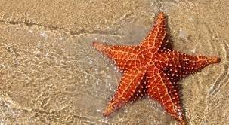
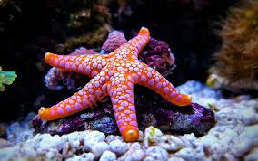
Sao biển

Slide 16

Những con sao biển
1
Một người đàn ông đang dạo bộ trên bãi biển khi chiều xuống. Biển đông người, nhưng ông lại chú ý đến một cậu bé cứ liên tục cúi xuống nhặt thứ gì đó lên rồi thả xuống biển.
Tiến lại gần hơn, ông thấy cậu bé đang nhặt những con sao biển bị thủy triều đánh dạt lên bờ và thả chúng về đại dương.
  Cháu đang làm gì vậy? – Người đàn ông hỏi.
Cậu bé trả lời:
  Những con sao biển này sắp chết vì thiếu nước, cháu muốn giúp chúng.
  Có hàng ngàn con sao biển như vậy, liệu cháu có thể giúp được tất cả chúng không?
Cậu bé tiếp tục nhặt những con sao biển khác thả xuống biển và nói với người đàn ông:
  Cháu cũng biết như vậy, nhưng ít nhất thì cháu cũng cứu được những con sao biển này.
Người đàn ông trìu mến nhìn cậu bé và cùng cậu cứu những con sao biển.
2
3

Slide 17


Luyện đọc từ khó
cúi xuống
thủy triều
đánh dạt
trìu mến

Slide 18
Những con sao biển
1
Một người đàn ông đang dạo bộ trên bãi biển khi chiều xuống. Biển đông người, nhưng ông lại chú ý đến một cậu bé cứ liên tục cúi xuống nhặt thứ gì đó lên rồi thả xuống biển.
Tiến lại gần hơn, ông thấy cậu bé đang nhặt những con sao biển bị thủy triều đánh dạt lên bờ và thả chúng về đại dương.
  Cháu đang làm gì vậy? – Người đàn ông hỏi.
Cậu bé trả lời:
  Những con sao biển này sắp chết vì thiếu nước, cháu muốn giúp chúng.
  Có hàng ngàn con sao biển như vậy, liệu cháu có thể giúp được tất cả chúng không?
Cậu bé tiếp tục nhặt những con sao biển khác thả xuống biển và nói với người đàn ông:
  Cháu cũng biết như vậy, nhưng ít nhất thì cháu cũng cứu được những con sao biển này.
Người đàn ông trìu mến nhìn cậu bé và cùng cậu cứu những con sao biển.
2
3

Slide 19
Luyện đọc câu dài
Biển đông người,/ nhưng ông lại chú ý đến một cậu bé / cứ liên tục cúi xuống nhặt thứ gì đó lên / rồi thả xuống biển.//

Slide 20
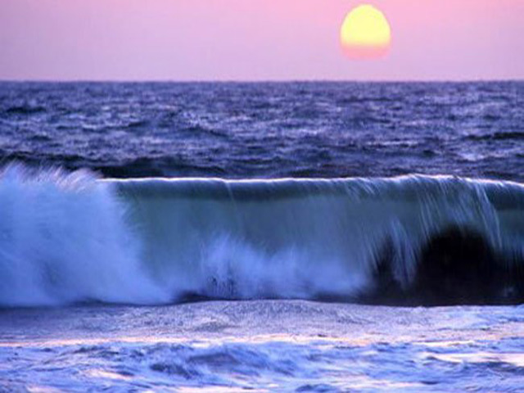
Thủy triều: là hiện tượng nước biển, nước sông... lên xuống trong một chu kỳ thời gian phụ thuộc biến chuyển thiên văn

Slide 21
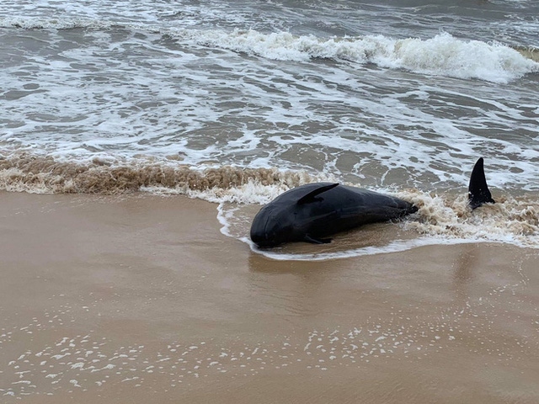
Dạt (lên bờ): Bị sóng đẩy lên bờ

Slide 22
Những con sao biển
Đọc theo nhóm
Một người đàn ông đang dạo bộ trên bãi biển khi chiều xuống. Biển đông người, nhưng ông lại chú ý đến một cậu bé cứ liên tục cúi xuống nhặt thứ gì đó lên rồi thả xuống biển.
Tiến lại gần hơn, ông thấy cậu bé đang nhặt những con sao biển bị thủy triều đánh dạt lên bờ và thả chúng về đại dương.
  Cháu đang làm gì vậy? – Người đàn ông hỏi.
Cậu bé trả lời:
  Những con sao biển này sắp chết vì thiếu nước, cháu muốn giúp chúng.
  Có hàng ngàn con sao biển như vậy, liệu cháu có thể giúp được tất cả chúng không?
Cậu bé tiếp tục nhặt những con sao biển khác thả xuống biển và nói với người đàn ông:
  Cháu cũng biết như vậy, nhưng ít nhất thì cháu cũng cứu được những con sao biển này.
Người đàn ông trìu mến nhìn cậu bé và cùng cậu cứu những con sao biển.

Slide 23
Những con sao biển
Đọc toàn bài
Một người đàn ông đang dạo bộ trên bãi biển khi chiều xuống. Biển đông người, nhưng ông lại chú ý đến một cậu bé cứ liên tục cúi xuống nhặt thứ gì đó lên rồi thả xuống biển.
Tiến lại gần hơn, ông thấy cậu bé đang nhặt những con sao biển bị thủy triều đánh dạt lên bờ và thả chúng về đại dương.
  Cháu đang làm gì vậy? – Người đàn ông hỏi.
Cậu bé trả lời:
  Những con sao biển này sắp chết vì thiếu nước, cháu muốn giúp chúng.
  Có hàng ngàn con sao biển như vậy, liệu cháu có thể giúp được tất cả chúng không?
Cậu bé tiếp tục nhặt những con sao biển khác thả xuống biển và nói với người đàn ông:
  Cháu cũng biết như vậy, nhưng ít nhất thì cháu cũng cứu được những con sao biển này.
Người đàn ông trìu mến nhìn cậu bé và cùng cậu cứu những con sao biển.

Slide 24
Trả lời câu hỏi

Slide 25
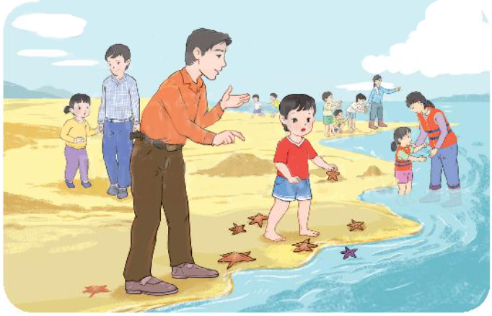
1. Vì sao biển đông người nhưng người đàn ông lại chú ý đến cậu bé?
Người đàn ông thấy cậu bé liên tục cúi xuống nhặt thứ gì đó lên rồi thả xuống biển.

Slide 26
2. Khi đến gần người đàn ông thấy cậu bé làm gì?
3. Người đàn ông nói gì về việc làm của cậu bé?
4. Em có suy nghĩ gì về việc làm của cậu bé?

Slide 27

LUYỆN ĐỌC LẠI

Slide 28
Những con sao biển
Một người đàn ông đang dạo bộ trên bãi biển khi chiều xuống. Biển đông người, nhưng ông lại chú ý đến một cậu bé cứ liên tục cúi xuống nhặt thứ gì đó lên rồi thả xuống biển.
Tiến lại gần hơn, ông thấy cậu bé đang nhặt những con sao biển bị thủy triều đánh dạt lên bờ và thả chúng về đại dương.
Cháu đang làm gì vậy? – Người đàn ông hỏi.
Cậu bé trả lời:
Những con sao biển này sắp chết vì thiếu nước, cháu muốn giúp chúng.
Có hàng ngàn con sao biển như vậy, liệu cháu có thể giúp được tất cả chúng không?
Cậu bé tiếp tục nhặt những con sao biển khác thả xuống biển và nói với người đàn ông:
Cháu cũng biết như vậy, nhưng ít nhất thì cháu cũng cứu được những con sao biển này.
Người đàn ông trìu mến nhìn cậu bé và cùng cậu cứu những con sao biển.

Slide 29
Những con sao biển
Cậu bé tiếp tục nhặt những con sao biển khác thả xuống biển / và nói với người đàn ông: //
  Cháu cũng biết như vậy, / nhưng ít nhất thì cháu cũng cứu được những con sao biển này. //
Người đàn ông trìu mến nhìn cậu bé / và cùng cậu cứu những con sao biển. //

Slide 30
Luyện tập

Slide 31









1. Những từ ngữ nào dưới đây chỉ hoạt động?
2. Câu văn nào cho biết cậu bé nghĩ việc mình làm là có ích?

Slide 32

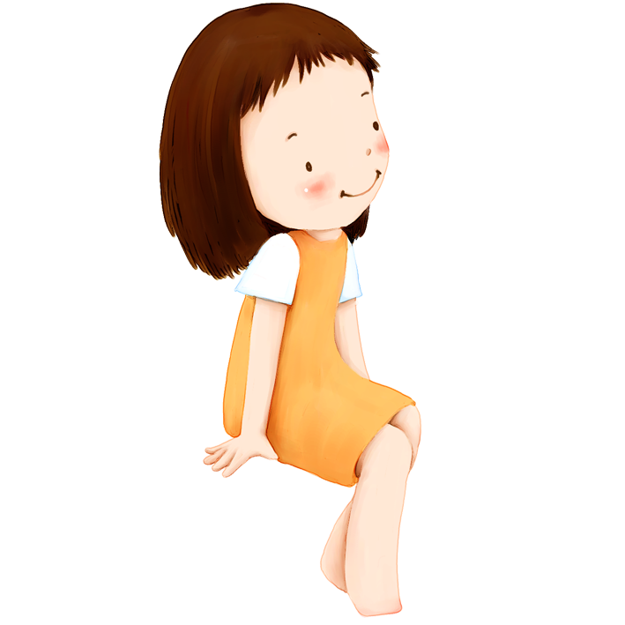
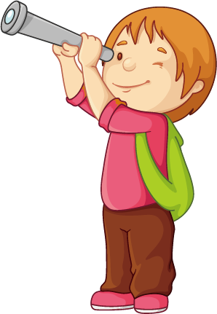

Hôm nay,
em đã học những
nội dung gì?

Slide 33
Đọc đúng, rõ ràng toàn bài, biết nghỉ hơi sau các dấu chấm, dấu phẩy giữa các cụm từ
Trả lời được các câu hỏi của bài.
Hiểu được: Cậu bé đang nhặt những con sao biển và ném chúng trở lại đại dương trong khi có người nói cậu làm vậy là vô ích.
MỤC TIÊU
3
4

Slide 34
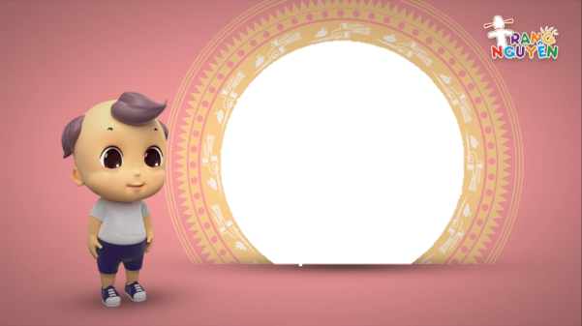
Định hướng tiếp theo
Về nhà đọc và trả lời bài.
Chuẩn bị bài học sau.

Slide 35











Chúc các con
Chăm ngoan, học giỏi

